Slide 1
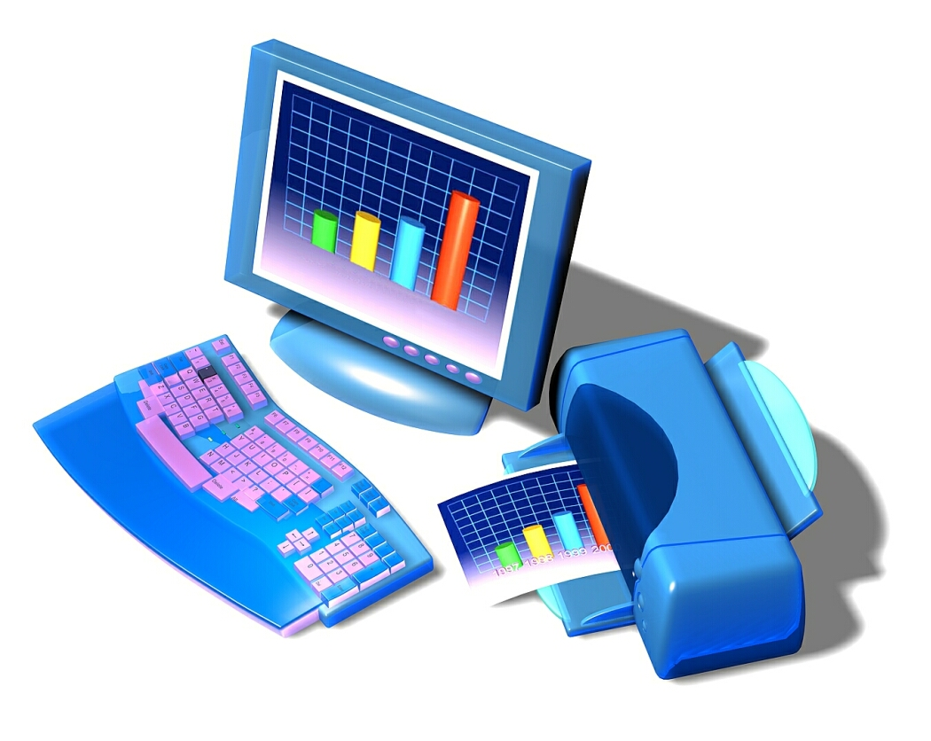
Introducción a las Computadoras
Profesor: J. Romero
La Computadora

Slide 2
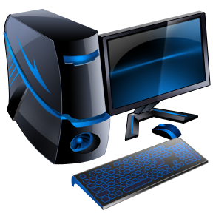
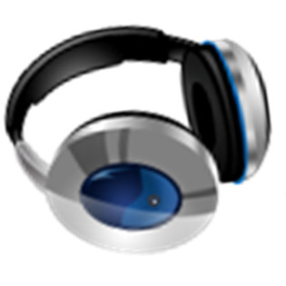
¿Qué es una Computadora?
Una computadora es una máquina o aparato electrónico que recibe datos, los procesa, almacena, ofrece resultados y comunica.

Slide 3
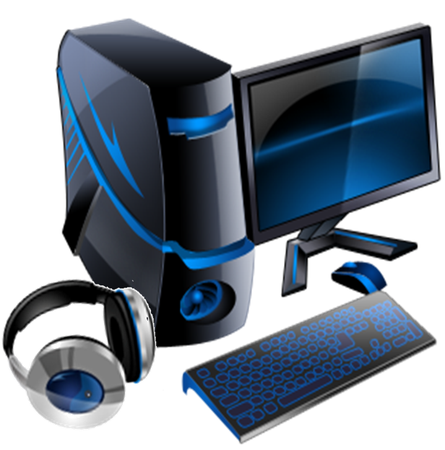
La Computadora
Un sistema de computadoras se divide en dos partes básicas importantes: hardware y software.
Hardware (Equipo Físico) Es cualquier parte del sistema de computadora que puede ver o tocar.
Software (Programas) Conjunto de instrucciones que le indican a la computadora que hacer.

Slide 4
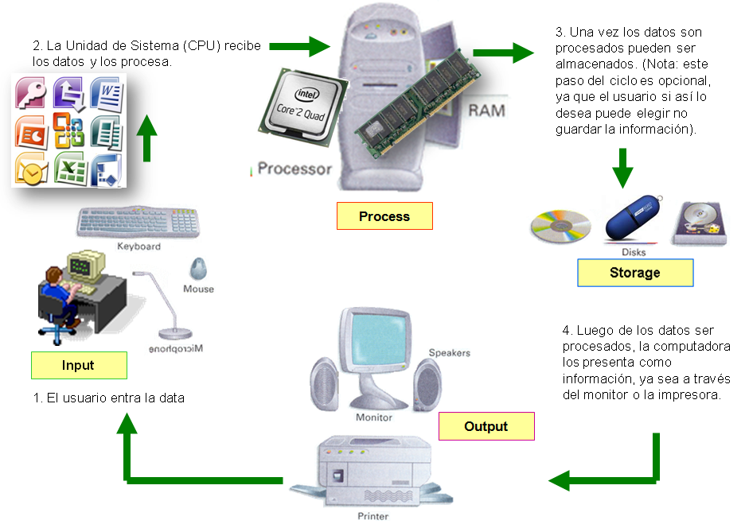
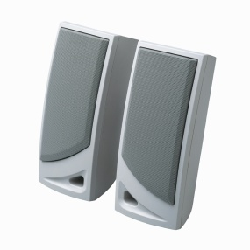
La Computadora
En un sistema de computadoras el
“Hardware” necesita del “Software” para funcionar.

Slide 5
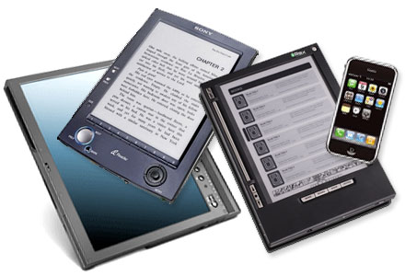
Tipos de computadoras

Slide 6
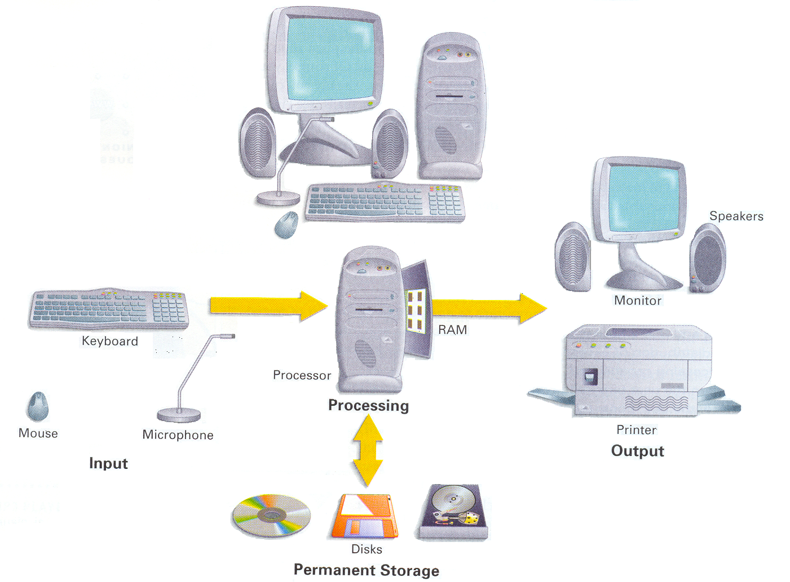
Equipo Físico de la Computadora
Hardware
Hardware (Equipo Físico) Es cualquier parte del sistema de computadora que puede ver o tocar. Incluyendo sus componentes internos.

Slide 7
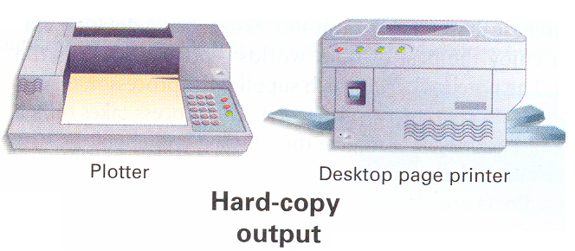
Componentes Básicos de un Sistema de Computadoras:
Monitor
CPU
(Torre o unidad
del sistema)
Speakers
(Bocinas)
Microphone
Keyboard
(Teclado)
Mouse
Printer (impresora)

Slide 8
Componentes Básicos de un Sistema de Computadoras:
  Monitor – dispositivo que muestra textos
  e imágenes generados por la computadora.
  Teclado – dispositivo que permite introducir
  información o instrucciones en una
  computadora.
  Unidad del sistema – es la caja de la
  computadora que contiene la mayoría de los
  principales componentes de proceso.
  Mouse – es un dispositivo manual que permite
  seleccionar o mover “items” en la pantalla del
  monitor.
  Impresora – dispositivo que produce copia en
  papel de los documentos que crea la
  computadora.

Slide 9
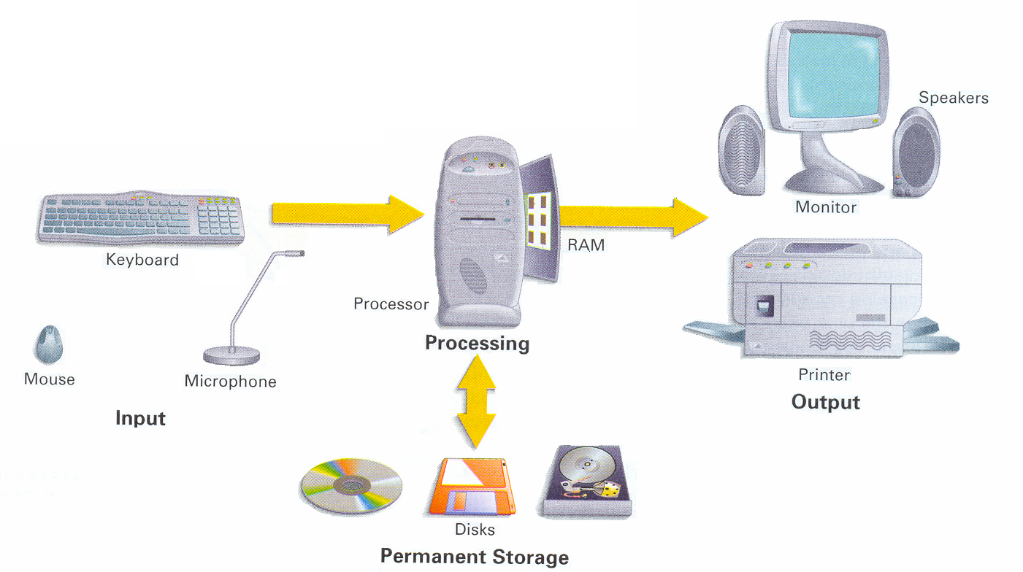
Operaciones Básicas de una Computadora:
Input - Entrada de datos
Process - Procesamiento y manejo de los datos.
Storage - Almacenamiento de la información.
Output – Salida de los resultados.
Comunication – Permiten la comunicación
Process
Input
Output
Storage

Slide 10
Dispositivos de Entrada (input)
Los Dispositivos de entrada – permiten comunicarse con una computadora. Puede utilizarse para introducir datos o información y emitir comandos.
    Ejemplos de Dispositivos de Entrada:
      Teclado, mouse, joystick, scanner, cámara digital, micrófono, lector óptico, disp. Reconocimiento dactilar, de DNA, de Temperatura.

Slide 11
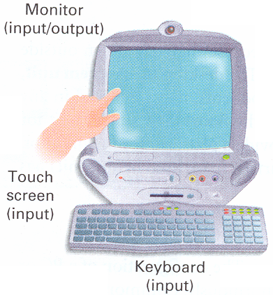
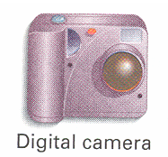
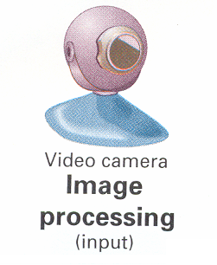
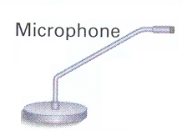
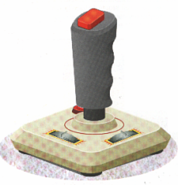
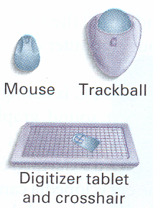
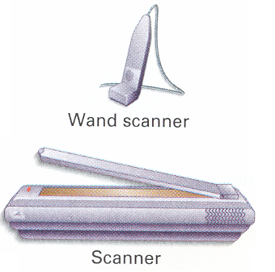
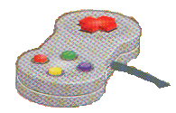
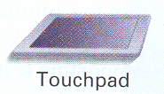
Dispositivos de Entrada (input)
Joy stick
Game Pad

Slide 12
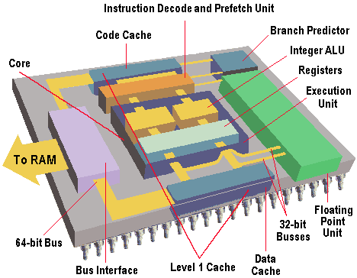
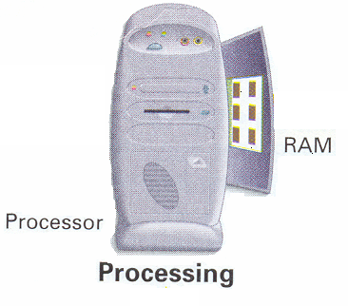
Dispositivo de Procesamiento (process) CPU
Central Unit Processor

Slide 13
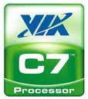
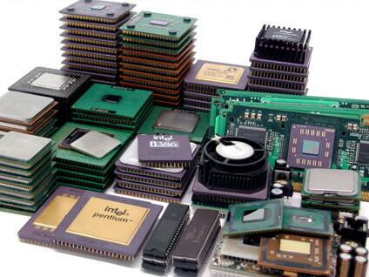
Dispositivo de Procesamiento (process) CPU
Dispositivo de procesamiento:
Procesa instrucciones, realiza cálculos y administra la información a través de la computadora.
Se le conoce como CPU (unidad central de procesamiento).
Es el chip principal de
una computadora.
    Ejemplos de Dispositivos de
    procesamiento: Procesador o
    microprocesador, cerebro de
    la computadora.
Proceso = cambio y manejo de la data. La cual resulta en información.

Slide 14
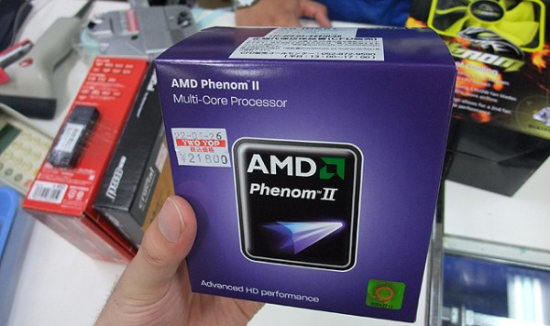
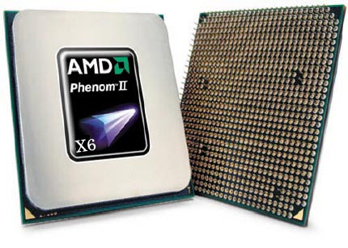
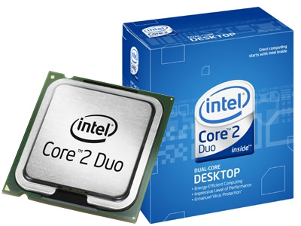
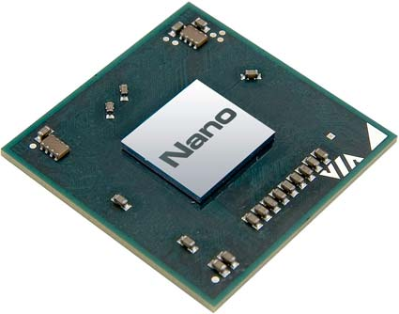
Dispositivo de Procesamiento (process) (Central Procesing Unit o CPU)

Slide 15
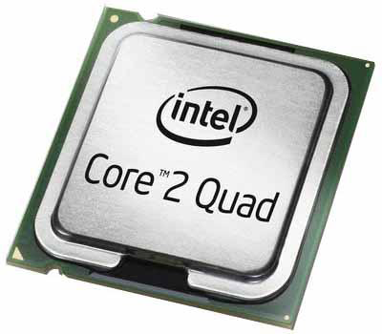
Dispositivo de Procesamiento (process) (Central Procesing Unit o CPU)
Es el “cerebro” de la computadora. Es el elemento mas importante en la estructura de una computadora personal , ya que el mismo se encarga de realizar las operaciones lógicas y matemáticas, interpretar la información subministrada por los usuarios a través de los programas que estos utilizan y para obtener los resultados esperados. Del tipo y velocidad de microprocesador elegido dependerá en gran medida la potencia y capacidad de computo de su sistema.

Slide 16
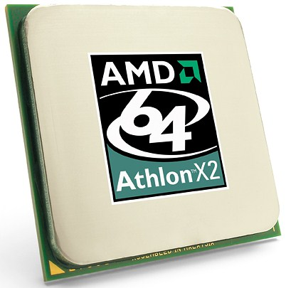
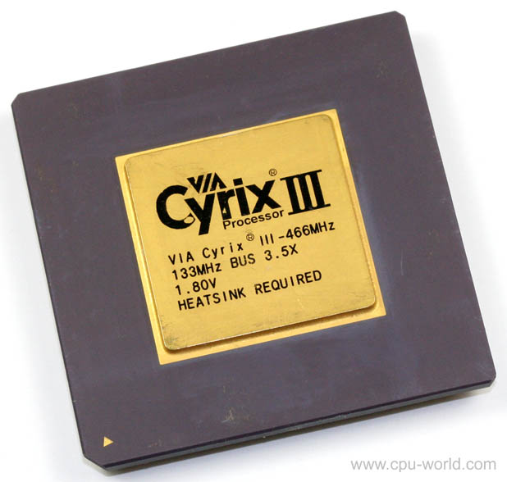
Dispositivo de Procesamiento (process) (Central Procesing Unit o CPU)
En la actualidad , existen 3 marcas líderes en la fabricación de microprocesadores para las PC; en orden alfabético, AMD, Intel y VIA.

Slide 17
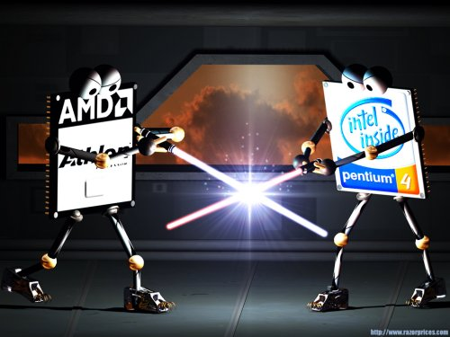
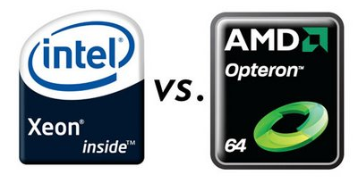
Dispositivo de Procesamiento (process) (Central Procesing Unit o CPU)

Slide 18
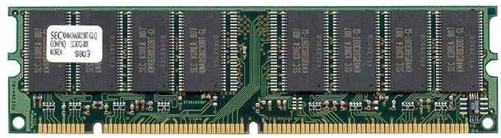
Dispositivo de Procesamiento (process) (Memoria RAM)
Memoria (Ramdom Access Memory o RAM) – Memoria de acceso aleatorio, la cual almacena de manera temporera, la información con la que estamos trabajando en el momento.
Su característica principal es que su función de almacenaje es volátil, lo que significa que si se apaga la computadora y no se guarda la información, la misma se pierde. Por tal motivo, es bien importante guardar nuestros trabajos frecuentemente, para no perder información.
Las computadoras modernas cuentan con capacidades de memoria de 2 GB y 8 GB y algunas configuraciones permiten capacidades de hasta 16 GB.

Slide 19
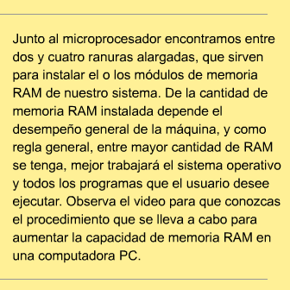
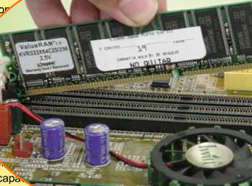
Dispositivo de Procesamiento (process) (Memoria RAM)

Slide 20
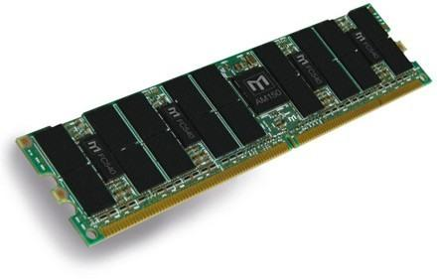
Dispositivo de Procesamiento (process) (Memoria RAM)
Los módulos de RAM sirven como almacén temporal de los datos que necesita el microprocesador (CPU) para trabajar. Esto significa que si pedimos que se lea un dato desde el disco duro, este vacía la información requerida hacia la memoria RAM, y de ahí el microprocesador la va tomando según lo vaya necesitando el programa de aplicación especifico. Igualmente cuando se desea grabar algo en el disco duro, el microprocesador pone los datos en la RAM y de ahí se transportan hacia el disco duro.

Slide 21
El prosesamiento
2
3
4
El teclado convierte los caracteres a código binario; los “bits” son transferidos a la memoria y al CPU para ser procesados.
Todo el procesamiento y el almacenaje se hace en formato binario dentro de la Unidad de Sistema.
La transmisión a la impresora es en formato binario.
0110110011001
LISA
La impresora convierte el código binario a caracteres antes de ser impresos.
5
1
El usuario digita (escribe)
“LISA”
0110110011001

Slide 22
El Sistema Binario
La naturaleza electrónica de la computadora hace posible combinar dos estados digitalmente ON y OFF. Esto permite representar letras, números, colores, sonidos, imágenes, figuras y hoy día incluso hasta olores.
La presencia o ausencia de impulsos eléctricos almacenados en la computadora son representados en series de “bits” cada bit representa “ON” o “OFF”.
ON
Un “bit” es el fragmento de instrucción mas pequeña que la computadora puede procesar y almacenar.
Un “byte” es representado por conjuntos de 8 o más bits.
OFF

Slide 23
El Sistema Binario
La letra “A” es almacenada en la computadora, como un conjunto de 8 “bits”:
A =
0 1 0 0 0 0 0 1
=
El número “25” es almacenada en la computadora, como un conjunto de 8 “bits”:
25 =
0 0 0 1 1 0 0 1
=
Todos los caracteres (letras, números y otros símbolos) que son procesados y almacenados en la computadora son representados en series de “bits” cada bit representa “ON” o “OFF”.

Slide 24
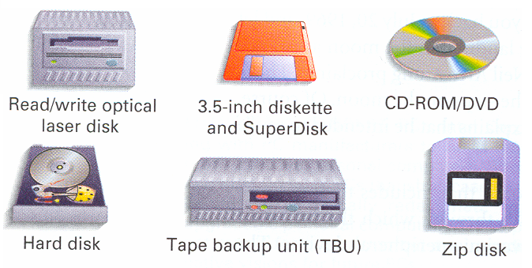

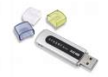
Dispositivos de Almacenamiento Permanente (storage)
Permite leer, guardar y registrar información en medios de almacenamiento. La computadora utiliza la información de estos medios para ejecutar tareas.
    Ejemplo de Dispositivos de almacenamiento:
      Unidades de disco duro, de diskettes (floppy 3½), CD y DVD gravables, unidades de cinta.
PEN DRIVE

Slide 25
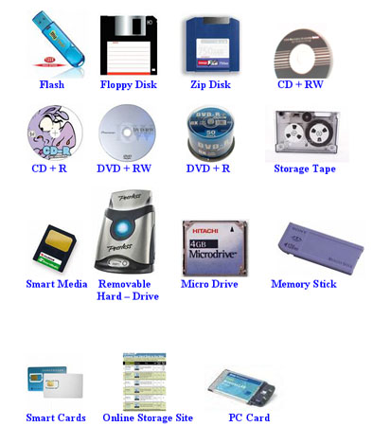
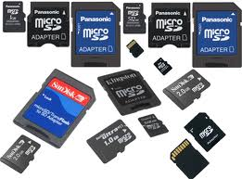
Dispositivos de Almacenamiento Permanente (storage)

Slide 26
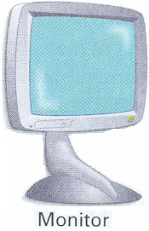
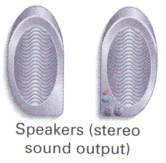
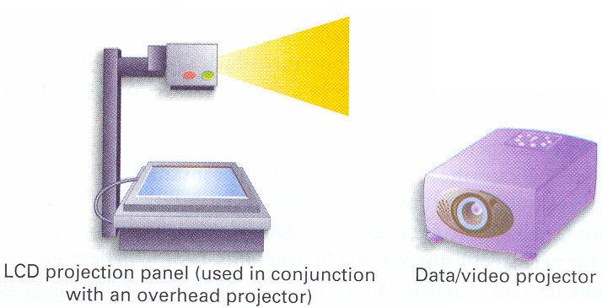
Dispositivos de Salida (output)
Los dispositivo de salida:
  Le permiten a la computadora
  comunicarse con
  el usuario.
  Ofrecerle los resultados.

Slide 27
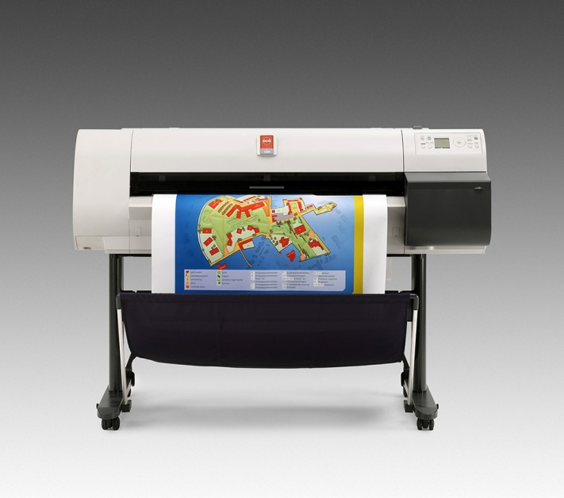
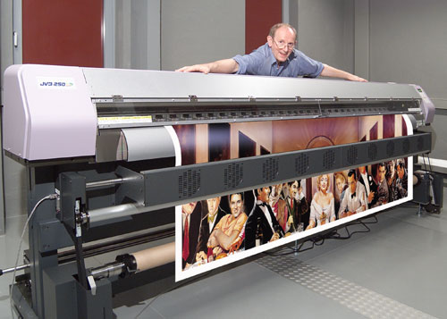
Dispositivos de Salida (output)
Los “Plotter” son utilizados especialmente para impresos de tamaño grande

Slide 28
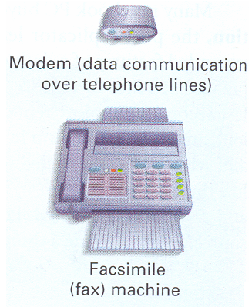
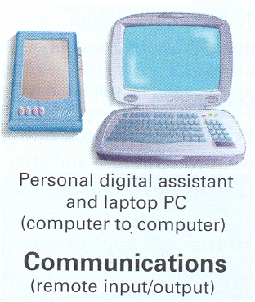
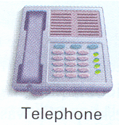
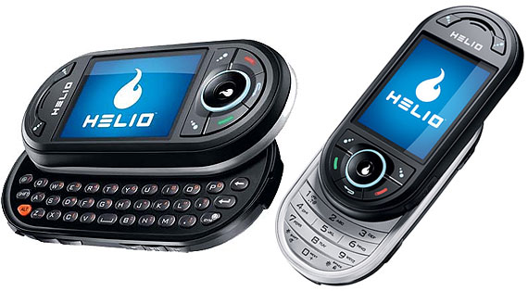
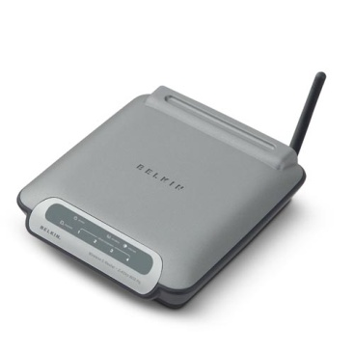



Dispositivos de Comunicación
Comunicación Móvil

Slide 29
Programas (Software)
Programas (Software)
Conjunto de instrucciones que le indican a la computadora que hacer.
Lenguajes de Programación
Software de Sistema
(Sistemas Operativos)
Software de
Aplicación

Slide 30


Lenguajes de Programación
Los lenguajes de programación son las herramientas que utilizan los programadores para crear
programas e instruir la
computadora.
Todo lenguaje de programación traduce las instrucciones a sistema binario (0 y 1).
Los software de sistemas (sistemas operativos) y los software de aplicación, son creados utilizando lenguajes de programación.
Otros:
COBOL, BASIC, RPG,
PASCAL, C, etc...

Slide 31

Software para “Hardware”
Drivers – Programas que permiten la comunicación entre la computadora y el Hardware. Entre los mismos se encuentran:
Programa de la Impresora
Programa del Escáner
Programa de la Tarjeta de Video
Programa de la Tarjeta de Sonido
Programa de la Tarjeta de Red
Programa del Modem
Otros

Slide 32

Software de Sistema
(Sistemas Operativos)
Otros:
MS-DOS
Unix
LINUX
BEOS
Administran y controlan todas las operaciones y tareas dentro de la computadora.

Slide 33

Software de Sistema
(Sistemas Operativos)
Sistema Operativo – Es el programa principal de la computadora, el cual se encarga de administrar y controlar todas las operaciones y procesos que ocurren en la computadora. El sistema operativo más utilizado es Microsoft Windows, en sus diferentes versiones y sabores, pero existen otros excelentes productos, tales como:
• Macintosh (Apple)
• Unix (AT&T Bell Laboratories)
• Linux (Basado en Unix, pero de Código Abierto)
• Solaris (Sun Microsystems)
• Otros

Slide 34

Familia Windows
Windows 95
Windows 98
Windows Me
Windows NT
Windows 2000
Windows 2000 server
Windows XP
Windows Server 2003
Windows CE
Windows Mobile
Windows XP 64 bits
Windows Vista
Windows 7
Windows Server 2008
Windows 8

Slide 35

















Software de Sistema
(Windows Family)

Slide 36

Software de Aplicación
Aplicaciones – Son los programas que utilizamos para realizar las labores cotidianas en la computadora. Entre los mismos se encuentran:
Programas o Aplicaciones de Oficina
Calculadoras
Programas de Dibujo
Antivirus, Antispyware y Firewall
Navegadores de Internet
Juegos
Utilidades
Incluidos en lenguajes de programación
Otros

Slide 37



Aplicaciones para oficinas

Slide 38




Software de Aplicación
Programas de uso especifico.
Tienen un sólo propósito.
Son los trabajadores del sistema.

